Slide 1
Η ΤΕΧΝΗ ΤΟΥ ΣΚΙΤΣΟΥ
( ή αλλιώς όταν πέθανε ο τελευταίος μεγάλος μιας γενιάς)

Slide 2
Ερωτήσεις που χρειάζεται να σκεφτούμε
Τι μας λέει ένα σκίτσο;
Είναι τέχνη;
Αν ναι, ποια τα χαρακτηριστικά της;

Slide 3
Παρατηρούμε τα παρακάτω σκίτσα με τα οποία σκιτσογράφοι και ζωγράφοι αποχαιρέτησαν τον Μίκη Θεοδωράκη
Ποια πλευρά του Μίκη Θεοδωράκη τονίζει το καθένα;
Ποια λεζάντα θα βάζατε;

Slide 4
Έλλη Σολομωνίδου- Μπαλάνου

Slide 5
Πάνος Μαραγκός

Slide 6
ΣΟΛΟΥΠ

Slide 7
ΑΡΚΑΣ

Slide 8
Γεωργοπάλης

Slide 9
Πάνος Ζάχαρης

Slide 10
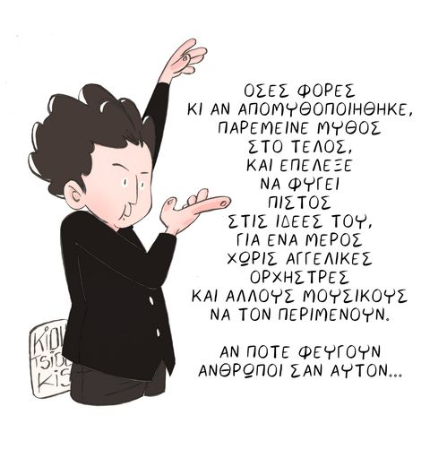
Σταύρος Κιουτσούκης

Slide 11
Παντελής Ζωγράφος

Slide 12
ΚΥΡ

Slide 13
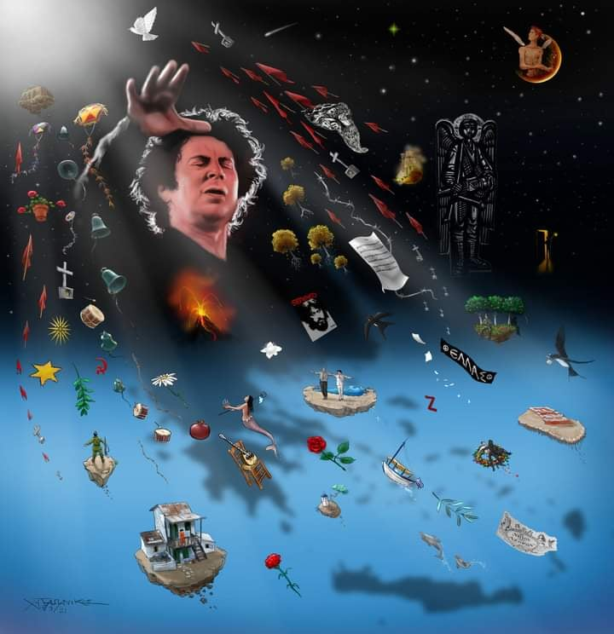
Χρήστος Παπανίκος

Slide 14
Δημήτρης Πετράκος

Slide 15
ΑΓΝΩΣΤΟΥ- ΑΠΟ ΤΟ ΔΙΑΔΙΚΤΥΟ

Slide 16
ΜΕΤΑ ΤΗΝ ΑΤΟΜΙΚΗ ΕΡΓΑΣΙΑ
Επιλέγουμε τις καλύτερες λεζάντες και φτιάχνουμε ένα κολάζ με το εργαλείο
https://jamboard.google.com
Γράφουμε σε ομάδες ένα κείμενο για την προσωπικότητα του Μίκη Θεοδωράκη

